Slide 1


Slide 2

Linux Kullanıcı Yönetimi/Denetimi
Emre Eryılmaz
emre.eryilmaz@linux.org.tr
Linux Kullanıcıları Derneği
3 Şubat 2012

Slide 3
Kullanıcı Nedir?
Herhangi bir dizgeye göre, o dizgenin sağladığı işlevlerden yararlanmak üzere dizgeyle etkileşime giren kişi ya da kuruluş.(BTS)
Kullanıcı hesabı, sistem üzerinde erişiminizin olduğu dosya ve klasörleri, bilgisayarda yapabileceğiniz değişiklikleri ve yapacağı işlemleri veya masaüstü düzenleme gibi kişisel tercihlerinizi bildiren bir bilgi koleksiyonudur. Kullanıcı hesapları, sistemi bir ya da birden fazla kişiyle paylaşırken, aynı zamanda kendi dosya ve ayarlarınıza sahip olmanıza olanak tanır. Her kişi kendi kullanıcı hesabına bir kullanıcı adı ve parolayla erişir.

Slide 4
Kullanıcı Çeşitleri
Linux üzerindeki üç tür kullanıcı bulunur.
Linux üzerindeki kullanıcı çeşitleri:
Root User (Nam-ı değer Super user ) Kök kullanıcı ( UID = 0 , GID = 0 )
System Users ( ftpd , sshd ,portage ) ( UID = 1 – 499 , GID= 1 – 499 )
Normal Users ( UID = 500 < , GID = 500 < )

Slide 5
Kullanıcı Çeşitleri

Slide 6
Kullanıcı Ekleme
Sistem üzerindeki kullanıcıları sağlıklı yönetmek ve denetlemek istiyorsanız ,bunun ilk adımı kullanıcıyı sistem üzerinde oluştururken başlar.
Sistem üzerinde kullanıcılar “useradd” ya da “adduser” komutu ile oluşturulur.
“useradd” komutu alabileceği birden çok parametre ile sistem üzerinde istediğimiz özelliklerde kullanıcı oluşturabiliriz.

Slide 7
“useradd” ile Kullanıcı oluşturma
“-b” --base-dir
“-d” –home
“-e” --expiredate
“f” --inactive
“-g” ve “-G” , --gid ve –groups
“-m” --create-home
“-r” --system
“-s” --shell

Slide 8
“useradd” ile Kullanıcı oluşturma
“-u” ve “-U” , “--uid” ve “--user-group”
“-Z” SELinux kullanıcısı
Maksimum “32” karakter uzunluğunda
Kullanıcı adı küçük(lower case) ile başlamalı
Eklenecek yeni kullanıcıların değişkenleri “ /etc/login.defs” altından değiştirilebilir.
Eklenen kullanıcılar “/etc/passwd” dosyasında saklanır.

Slide 9
Kullanıcıları ve Süreçleri Takip Etme
Pstree (-p)
Ps -aux
Top
Kill <pid no>
Kilall <komut adı>
Kill -9 <pid no>
Kill -HUP <pid no>

Slide 10
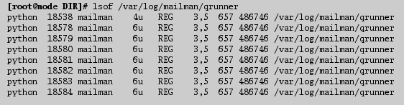
LSOF
Process'lere bağlı açık dosya ve portlar
“lsof <dosya adi>” dosyanın hangi process tarafından kullanıldığını listeler.

Slide 11
LSOF
“lsof” açık olan bütün dosyaları listeler.(Uzun bir listedir)
“lsof -u <user id>” Bu kullanıcı tarafından açılmış olan tüm dosyaları listeler.
“lsof -i TCP:port no” Hangi portun hangi process tarafından dinlendiğini listeler.

Slide 12
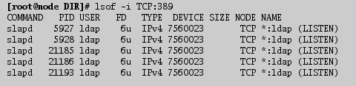
LSOF

Slide 13
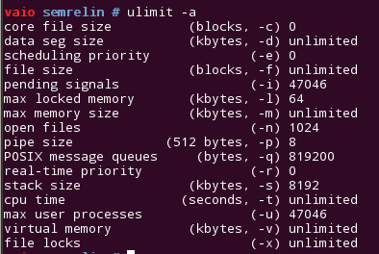
ULIMIT
“ulimit” ile kaynakları sınırlandırın.
“ulimit -a” öntanımlı limitleri görüntüleyin.

Slide 14
ULIMIT
“ulimit -u <process sayısı>” tek kullanıcının açabileceği maksimum process sayısı
“ulimit -n <dosya sayısı>” kullanıcının açabileceği maksimum dosya sayısı.
“ulimit -f <size>” kullanıcının oluşturabileceği maksimum dosya büyüklüğü.
“ulimit -m <bellek miktarı>” kullanıcının kullanabileceği maksimum bellek miktarı.
Hard limit (-H) ve Soft Limit (-S)

Slide 15
Kullanıcı Kaynakları Kısmak
“/etc/security/limits.conf” dosyasında “ulimit” ile yaptığımız kısıtlama ve kaynak limitlerini ayarlayabiliriz.
“/etc/security/access.conf” dosyasında local ve network üzerinden bağlanan kullanıcıları kısıtlayabiliriz.
“/etc/security/group.conf” dosyasında aygıt gruplarını kısıtlayabiliriz.
“/etc/security/time.conf” dosyasında kullanıcıların erişim sürelerini kısıtlayabiliriz.

Slide 16
SUDO
Öntanımlı gelebilir.Eğer sistem üzerinde yoksa “sudoers” paketini dağıtımın “Paket Deposu”ndan “Paket Yöneticisi” ile kurabilirsiniz.
“sudo” sistem üzerindeki herhangi bir kullanıcının ya da super user(root)'un komutlarını verebilmesini sağlar.
“/etc/sudoers” dosyasında konfigurasyon yapabiliriz.
usernames/group servername = (username) command

Slide 17
Örnek “sudo” konfigurasyonları
“%wheel ALL=(ALL) ALL” satırı bu gruptaki herkesin herhangi komutu çalıştırmasını sağlar.
“%wheel ALL=(ALL) NOPASSWD: ALL” yukardaki işlemleri parolasız yapmaya imkan tanır.
“ALL ALL=(ALL) ALL” sistem üzerindeki tüm kullanıcılara root komutlarını çalıştırma yetkisi verir.
“username ALL=(ALL) ALL” kullanıcıya root yetkisi verir.

Slide 18
Kullanıcıları ve Süreçleri Kontrol Etme
Sistem üzerinde tam denetim sağlamak özellikle güvenlik açısından çok önemlidir.Çünkü herhangi bir saldırı sadece dışardan değil , içerden de gelebilir ve ya kullanıcı sistem üzerinde zararlı bir program çalıştırabilir.İşte bu nokta da kullanıcıları ve süreçleri kontrol altında tutmak gerekir.
GNU/Linux üzerinde “acct” (GNU Accounting Utilities ) adlı araçla kullanıcı ve süreçleri izleyebiliriz.İlk olarak eğer sistem üzerinde “acct” kurulu değil ise kurulumunu yapalım.

Slide 19
GNU ACCT Kurulumu
Dağıtımlar arası GNU Acct paket adı değişebilir.Bazı dağıtımlarda “psacct” yerine “acct” yazarak kurabilirsiniz.
yum install psacct ( CentOS için )
emerge acct (Gentoo için)
yum install acct ( Suse için )
Kurulum yaptıktan sonra “/var” dizini altında “account” adlı bir klasör ve bu klasörün içinde “pacct” adlı dosya oluşturması gerekir.Eğer bu klasör ve dosyayı oluşturmamışsa elle oluşturalım.

Slide 20
GNU ACCT Kurulumu
mkdir /var/account
touch /var/account/pacct
chmod 660 /var/account/pacct
Şimdi süreç kayıtlarını aktif hale getirelim.
accton /var/account/pacct
Sistemin her açılışında servisin başlaması için;
chkconfig psacct on (Centos)
service psacct start (Centos)

Slide 21

ACCT ile Çalışmak
“acct” uygulaması ile gelen bazı yararlı komutları inceleyelim.”ac” komutu ile başlayalım.”ac” komutu kullanıcının sistem üzerinde ne kadar süredir bağlı kaldığını gösterir.

Slide 22
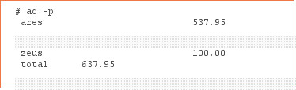
ACCT ile Çalışmak
Yukarda görüldüğü gibi “ac” komutu hiç bir parametre almadan sadece komutu veren kullanıcının ne kadar süre sistemde olduğunu gösteriyor.Eğer sistem üzerinde tüm kullanıcıların ne kadar süre sistem üzerinde olduklarını görmek için ise “-p“(people) parametresi kullanıyoruz.

Slide 23
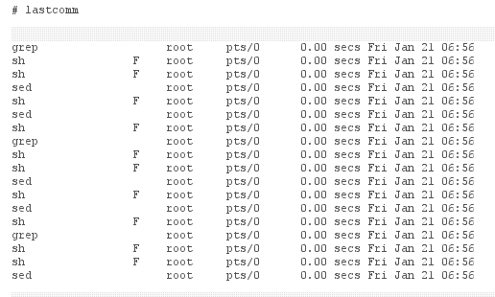
ACCT ile Çalışmak
İkinci diğer bir komutumuz ise “lastcomm” . “lastcomm” komutu ile hangi komutu kim,ne zaman,nerede verildiği hakkında bilgi verir.

Slide 24
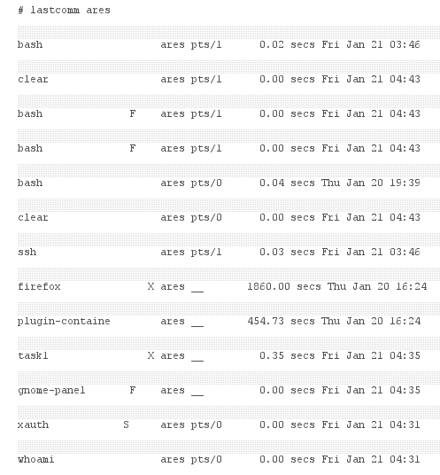
ACCT ile Çalışmak
“lastcomm” komutu parametresiz sistem üzerinde verilen tüm komutları listeler.Eğer belli bir kullanıcının verdiği komutları görmek istersek “lastcomm” komutundan sonra “kullanıcı adı“nı yazıyoruz.

Slide 25
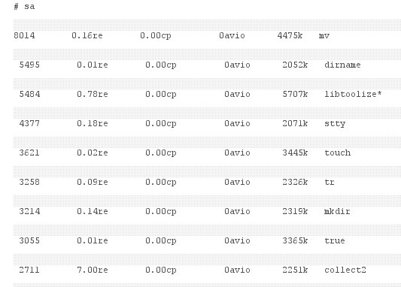
ACCT ile Çalışmak
Diğer bir komut ise “sa” . “sa” komutu ile kayıt altına komutları ve bu komutların kaç defa çalıştırıldığını gösterir.

Slide 26
ACCT ile Çalışmak
“acct” ile gelen diğer bazı komutlar ise ;
last =Sisteme en son giriş yapan kullanıcılar listeler.
dump-acct = Kayıt dosyasını okunabilir şekilde ekrana yazdırır.
“acct” hakkında daha fazla bilgi için “http://www.gnu.org/software/acct/manual/html_chapter/accounting.html”

